Slide 1
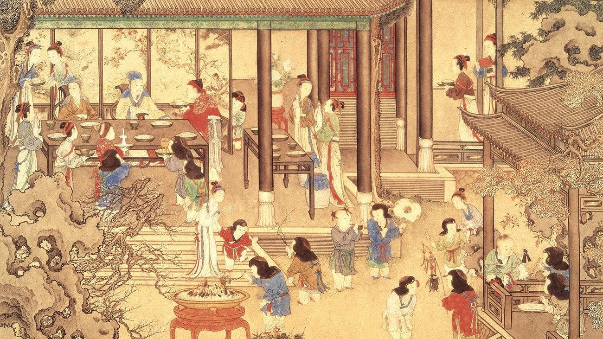
Odjeća kroz kineske Dinastije
Nika Lendić, 1.j.

Slide 2
Dinastija Shang
Karakteristike:
- Uska košulja s mažetama koja je do koljena
- Vezana pojasom
- Uska suknja do gležnja
- Opotpunjena komadom tkanine koja pada do gležnja
- Odjeća je uglavnom bila u primarnim bojama i nije se razlikovala između ljudi.

Slide 3
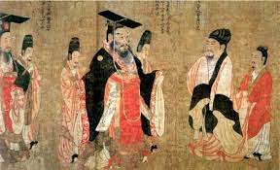
Dinastija Zhou
- Sa razvojom društvenih slojeva, materijali, boja, stil i dekoracija su se počeli razlikovati između slojeva.
- Pojava prvog sakoa
- Samo je car mogao nositi žutu boju jer je žuta simbolizirala moć i vlast
- Uz žutu, Dinastija Zhou je voljela i crvenu boju, koja je simbolizira vatru

Slide 4
Dinastija Qin
- Car Qing Shi Huang je nosio crnu odjeću zbog religioznih razloga
- Crna boja predstavlja element vode, a crvena boja vatru.
- Predstavlja nadmoć Dinastije Qin
(voda) nad Dinastijom Zhou (vatra)
- Od razliku od boje, stil odjeće se nije razlikovao od drugih Dinastija.

Slide 5
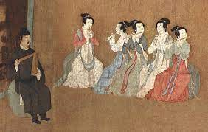
Dinastija Han
- Prvo zlatno doba Kine
- Han kinezi, najveća etnička manjina u
Kini
- Hanfu:
- U prvih 200. godina, crna boja prevladavale u odjeći. Ipak, prisustovala je crvena i bijela boja.
- Kasnije, i druge boje počinju se koristiti u odjeći

Slide 6
Dinastija Han
- Karakteristike:
- Crvena odjeća
- Četvrtasti rukavi
- Dekoracija od žada
- Crvene cipele
- Vrlo široki rukavi

Slide 7
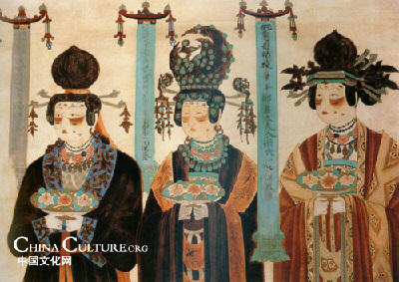
Dinastija Tang
Dinastija najelegantnije odjeće
- Glavni materijali koji su se koristili su vuna, lan i svila
- Svila je bila korištena u odjeći careva zbog svoje cijene.
- Žutu i zlatnu boju je mogla nositi samo kraljevska obitelj.

Slide 8
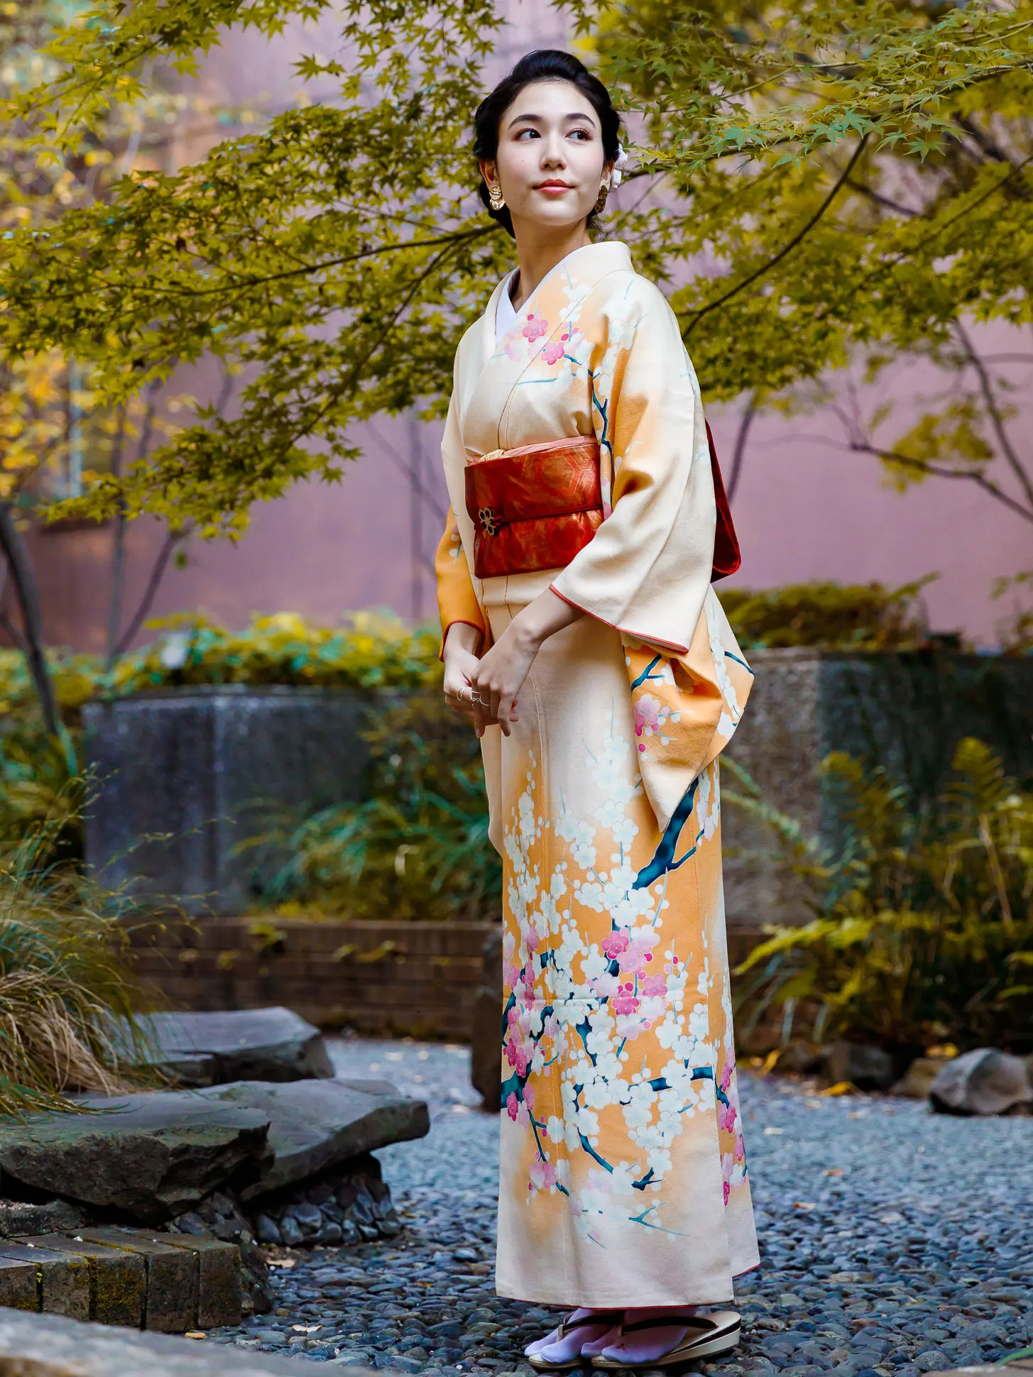
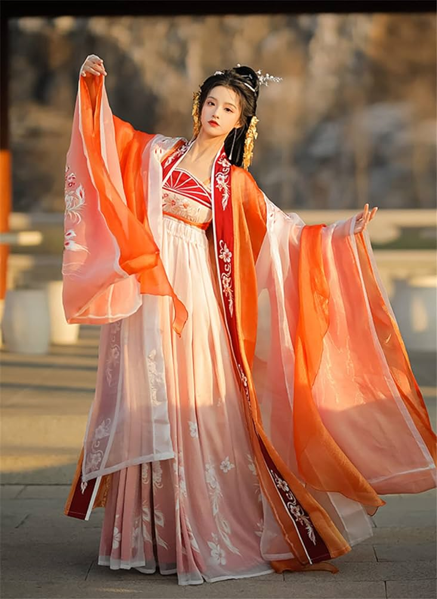
Razlika između Hanfu i Kimona
Hanfu
Kimono
Kimono je uzak i pravokutnog oblika
Lijevi dio je preklopljen preko desne
Učvršćuje se obijem
Odjeva se na svečane prilike
Hanfu ” pada” do poda i trokutastog je oblika
Rukavi su širi
Odjeva se na svečane prilike, ali ih Kinezi ne nose često od razliku od Japanaca.

Slide 9
Hvala na pažnji!

Slide 10
Literatura
Chinese traditional clothing | PPT (slideshare.net)
Ancient Chinese clothing | PPT (slideshare.net)
Chinese clothing – Wikipedia
Introduction to Traditional Chinese Clothing | Chinese Language Institute (studycli.org)

